Slide 1










GESTIÓN DE LA CREATIVIDAD E INNOVACIÓN
SESIÓN 01
DEFINICIÓN DE CREATIVIDAD E INNOVACIÓN
¿Qué es la creatividad?
Definición de creatividad
Barreras para la creatividad
Cómo desarrollar nuestra creatividad
Innovación y tipos de innovación

Slide 2



INTRODUCCIÓN
DE LA SESIÓN

Slide 3


+ INTRODUCCIÓN
En esta primera sesión hablaremos de:
¿Qué es la creatividad?
Definición de creatividad
Barreras para la creatividad
Cómo desarrollar nuestra creatividad
Innovación y tipos de innovación
Descubrirás la importancia de saber qué es la creatividad y cómo podemos combatir las barreras que impiden que esta creatividad crezca y se desarrolle.

Slide 4
¿QUÉ ES LA CREATIVIDAD?

Slide 5






+ ¿QUÉ ES LA CREATIVIDAD?
Notes:
Soltar la pregunta a los alumnos y que ellos nos den su definición. Pedirles que usen sus propias palabras, si quieren pueden usar metáforas, imágenes.
El profesor puede ir anotando en la pizarra las frases o palabras que dicen los alumnos, a modo de mapa mental.

Slide 6
DEFINICIÓN DE CREATIVIDAD

Slide 7

+ DEFINICIÓN DE CREATIVIDAD
ALGUNAS DEFINICIONES…
“Creatividad es el hecho de relacionar entre ellas unas dimensiones hasta ese momento ajenas”. (KOESTLER)
“La creatividad es una actitud mental, una técnica de pensamiento”. (DE BONO)
“La creatividad se puede definir como la capacidad de producir alguna cosa nueva”. (BARRON)
Notes:
Aquí el profesor les muestra algunas definiciones de creatividad hechas por expertos en el tema. El profesor conecta las respuestas de los alumnos con estas definiciones.

Slide 8
+ DEFINICIÓN DE CREATIVIDAD
ALGUNAS DEFINICIONES…
“La creatividad es la capacidad de innovar, inventar, de reunir elementos de una forma desconocida anteriormente, favoreciendo así su valor o belleza” (HAIMOWITZ)
“Una idea nueva no es ni más ni menos que una nueva combinación de viejos elementos”. (JAMES WEBB YOUNG)
Creatividad es el proceso a través del cual un individuo o un grupo elaboran un producto nuevo y original, adaptado a las condiciones y finalidades de la situación”. (ABRIC)
Notes:
Es importante decirles a los alumnos que todas las definiciones son válidas. No hay una verdad absoluta.
En creatividad es esencial la búsqueda de muchas respuestas, eso se verá más adelante.

Slide 9

+ DEFINICIÓN DE CREATIVIDAD
ENTONCES…
La creatividad es la capacidad que tenemos todos los seres humanos de producir, descubrir, generar, ideas nuevas.
Actitud, innovar, inventar, producir, imaginar, construir, fluidez, flexibilidad, organizar, componer, diseñar, mejorar, descubrir; son algunas palabras comunes cuando se habla de creatividad.
Notes:
El profesor les dice a los alumnos que ellos mismos pueden crear su propia definición de creatividad, a partir de sus conocimientos y experiencias.

Slide 10


+ DEFINICIÓN DE CREATIVIDAD
Y TAMBIÉN…
LA CREATIVIDAD ES LA INTELIGENCIA DIVIRTIÉNDOSE.
Albert Einstein

Slide 11

+ DEFINICIÓN DE CREATIVIDAD
LA PERSONA CREATIVA DEBE TENER…
Habilidades en un campo específico.
Motivación intrínseca o pasión.
Habilidades del pensamiento creativo.
Notes:
Estas son algunas características de las personas creativas. 1. Habilidades en un campo específico: Todos somos buenos haciendo en algunas actividades
(deportes, cocina, arte, lógica, matemáticas, etc.) 2. Motivación intrínseca: Es la motivación que nos viene de adentro. Esto es vital, porque si no hay motivación
la creatividad no crecerá. 3. Habilidades del pensamiento creativo: El uso de técnicas creativas para generar ideas.

Slide 12
BARRERAS PARA LA CREATIVIDAD

Slide 13

+ BARRERAS PARA LA CREATIVIDAD
BARRERAS Y OBSTÁCULOS DE LA CREATIVIDAD
La búsqueda de una única respuesta a un problema.
Pensar que la creatividad es exclusiva de actividades artísticas.
Miedo al fracaso y al error, ya que significan pérdidas para la empresa.
Escasa apertura a las nuevas ideas. Lo que funciona es lo de siempre.
Pensar que la creatividad tiene poco eficiencia en términos económicos.
Notes:
Estas son algunas barreras con las que nos podemos encontrar. Algunas las tenemos bien incorporadas dentro de nosotros.

Slide 14
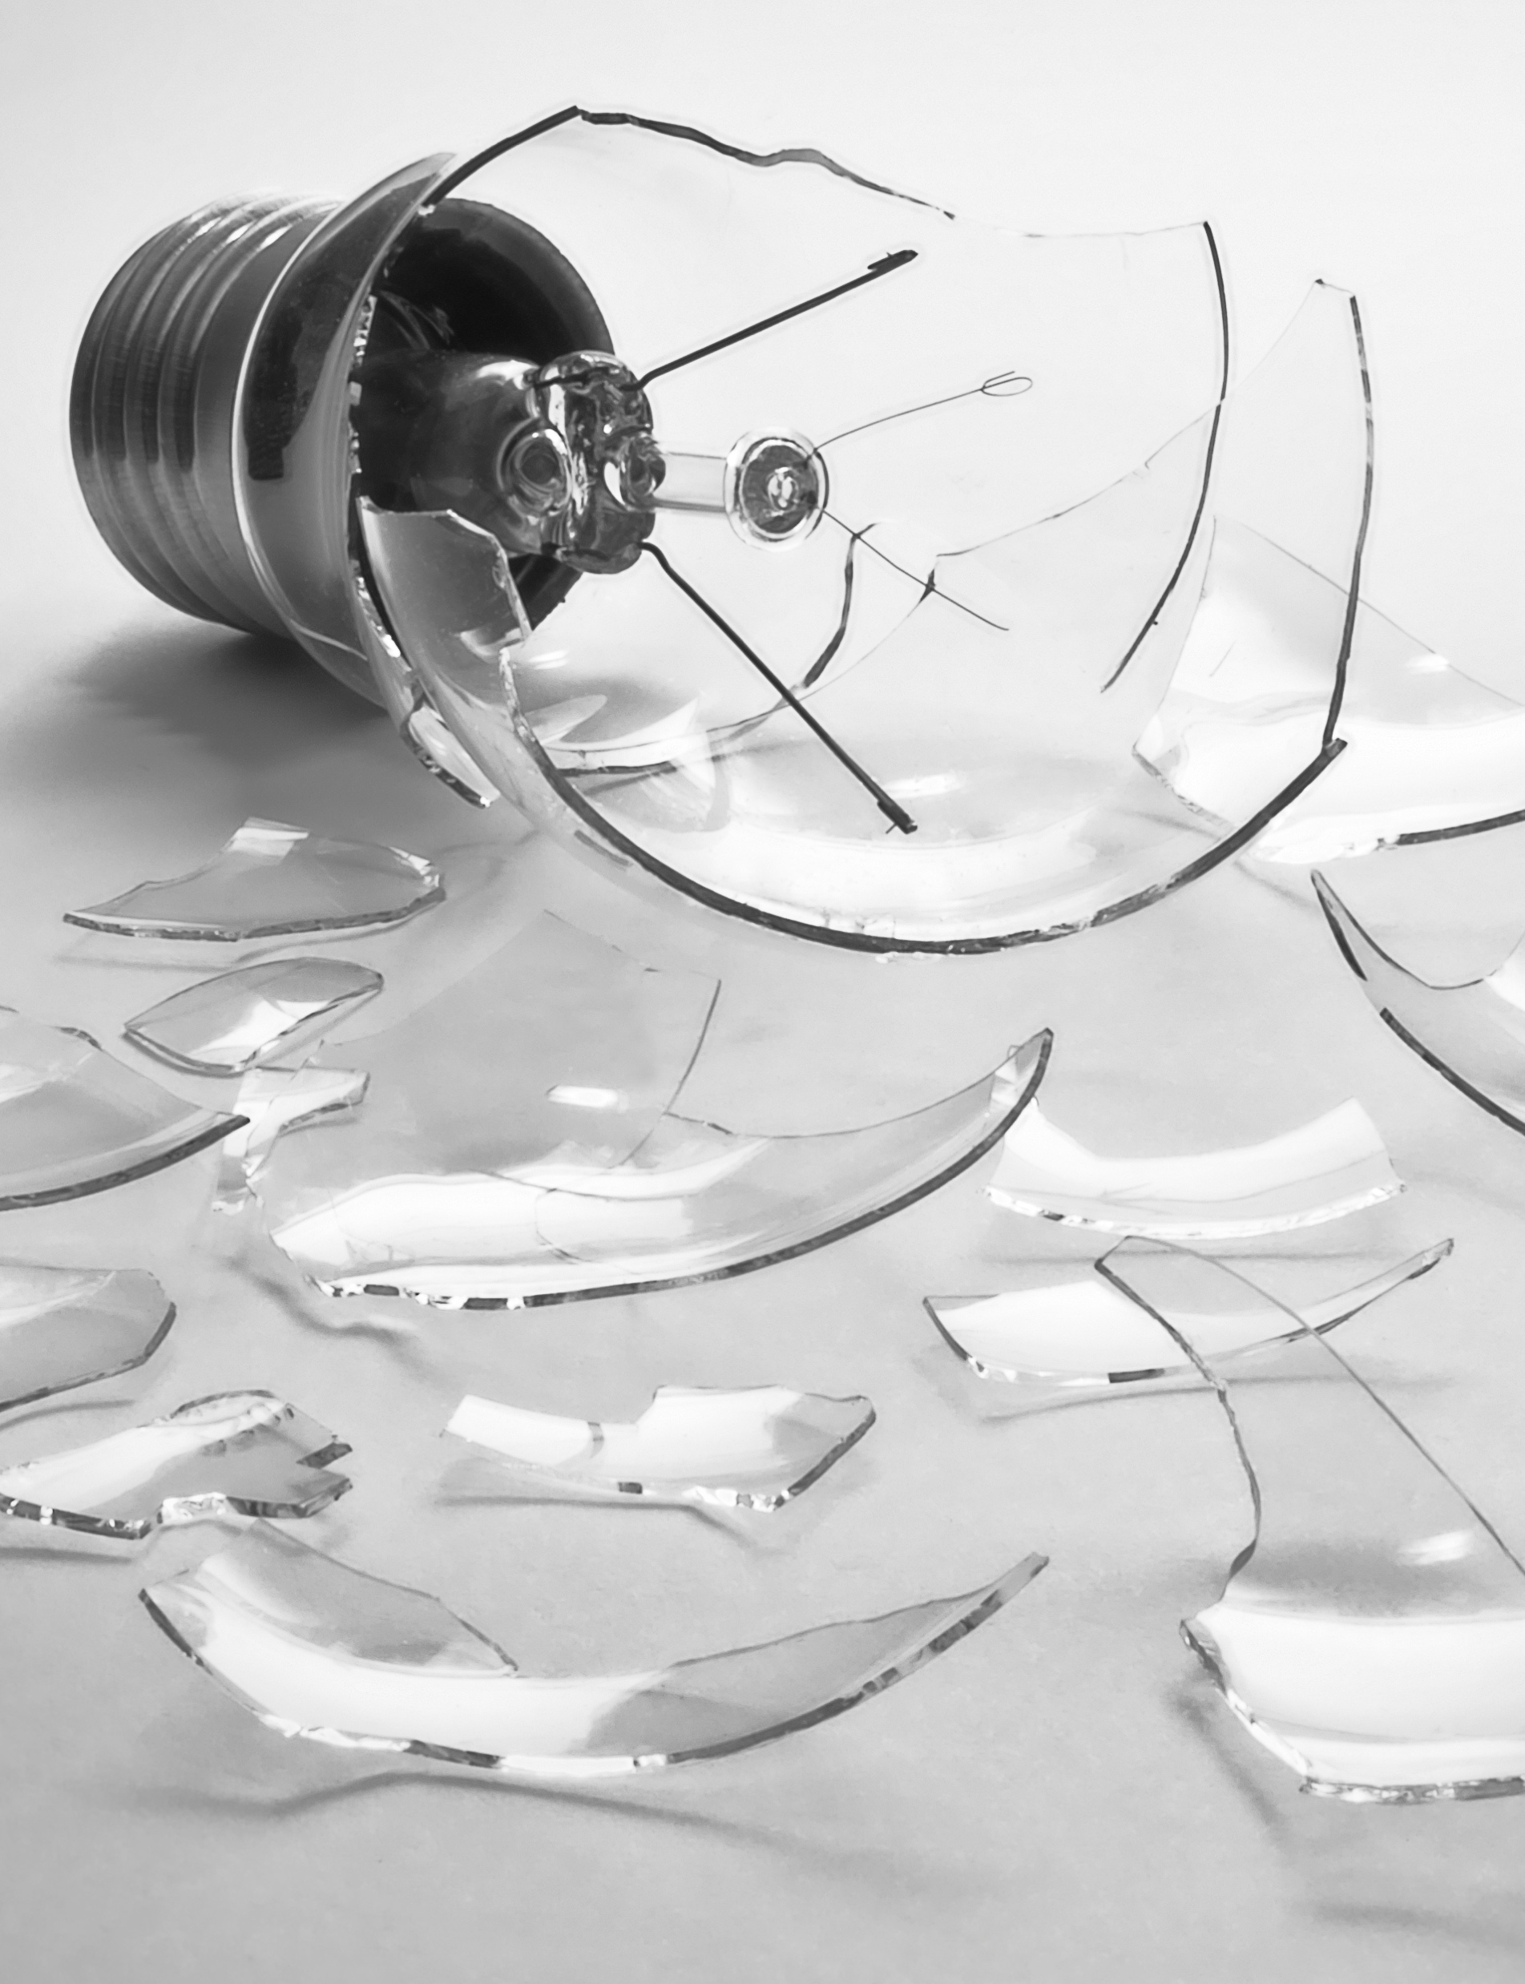
+ BARRERAS PARA LA CREATIVIDAD
BARRERAS Y OBSTÁCULOS DE LA CREATIVIDAD
El conformismo
Las actitudes autoritarias
La burla
La rigidez
La intolerancia hacia una actitud de juego
La búsqueda de una única respuesta

Slide 15




¿Y CÓMO PUEDO DERRIBAR ESTAS
BARRERAS?

Slide 16
CÓMO DESARROLLAR NUESTRA CREATIVIDAD

Slide 17

+ CÓMO DESARROLLAR NUESTRA CREATIVIDAD
¿CÓMO PUEDO DESARROLLAR MI CREATIVIDAD?
Algunas personas piensan que no son creativas y se resignan a no serlo, pero esto no es cierto; la capacidad para ser creativos la tenemos todos, pero hay que despertarla y desarrollarla.
¿Qué necesitamos para esto? Pues para empezar…
Notes:
Hacerles la pregunta a los alumnos. Buscar respuestas y anotarlas en la pizarra.

Slide 18

+ CÓMO DESARROLLAR NUESTRA CREATIVIDAD
UNA RECETA CREATIVA
01
¡Ser curiosos!
02
Hacer preguntas.
03
Hacer cosas nuevas.
04
Estar en un ambiente donde me sienta cómodo y me inspire a crear.
05
Usa tu imaginación para todo.
06
No juzgar nuestras ideas.
Notes:
Aquí es importante decirles que no hay una receta única. Ellos mismos pueden agregar ingredientes a su receta.

Slide 19

+ CÓMO DESARROLLAR NUESTRA CREATIVIDAD
UNA RECETA CREATIVA
Tú puedes crear tu propia receta para estimular y desarrollar la creatividad.
Usa tus conocimientos, experiencia e imaginación. Confía en ellos, confía en tu creatividad.
Notes:
Motivar a que los alumnos den algunas ideas de como podríamos desarrollar nuestra creatividad.

Slide 20
INNOVACIÓN Y TIPOS DE INNOVACIÓN

Slide 21

¿QUÉ ES INNOVACIÓN?
Notes:
Esta parte puede ir más rápido si no hay tiempo. Lo más importante es la actividad final.

Slide 22

+ INNOVACIÓN Y TIPOS DE INNOVACIÓN
¿QUÉ ES INNOVACIÓN?
El término innovación se refiere a aquel cambio que introduce alguna novedad o varias en un ámbito, un contexto o producto.

Slide 23

+ INNOVACIÓN Y TIPOS DE INNOVACIÓN
¿QUÉ ES INNOVACIÓN?
Cuando alguien innova aplica nuevas ideas, productos, conceptos, servicios y prácticas a una determinada cuestión, actividad o negocio, con la intención de ser útiles para el incremento de la productividad del mismo.
Notes:
Y asimismo para que los potenciales usuarios o consumidores se vean más atraídos para adquirir esos productos.

Slide 24

+ INNOVACIÓN Y TIPOS DE INNOVACIÓN
TIPOS DE INNOVACIÓN
Innovación en producto/servicio: Cuando se introduce en el mercado nuevos (o significativamente mejorados) productos o servicios.
Innovación de procesos: Se refiere a la implementación de nuevos (o significativamente mejorados) procesos de fabricación, logística o distribución. Apunta a modificar la forma en que se hacen las cosas en la empresa.
Notes:
Innovación en productos: incorporando alteraciones significativas en las especificaciones técnicas, los componentes, los materiales o en otras características funcionales incluyendo la incorporación de software.
Innovación de procesos: Por ejemplo: la redefinición de los procesos productivos puede aportar al incremento del valor del producto final en virtud de un menor costo de producción, un menor tiempo de respuesta o mayor calidad.
Innovación en procesos:

Slide 25

+ INNOVACIÓN Y TIPOS DE INNOVACIÓN
TIPOS DE INNOVACIÓN
Innovación organizacional: Se da cuando se desarrollan nuevos métodos organizacionales en el negocio, en la organización del trabajo y/o en las relaciones hacia el exterior.
Innovación de marketing: Cuando se implementan nuevos métodos de marketing, incluyendo mejoras significativas en el diseño de un producto o embalaje, precio, distribución y promoción.
Notes:
Innovación Organizacional: Estos métodos se aplican a la gestión del conocimiento, formación, evaluación y desarrollo de los recursos humanos,
gestión de la cadena de valor, reingeniería de negocio, gestión del sistema de calidad, administración, etc.
Se dan casos en los que se agrupan las definiciones de innovación organizacional y de marketing bajo la denominación general de innovación en la gestión.

Slide 26


+ ACTIVIDAD
ACTIVIDAD
LA CREATIVIDAD COMO PATRIA
Con los conceptos expresados sobre creatividad, los alumnos deben crear grupalmente la bandera (dibujo), el escudo (dibujo) y el himno de la creatividad (texto).
Conformar grupos de 4 – 5 integrantes
Duración: 20 minutos para “crear”
Materiales: hojas bond, colores y plumones
Criterios de evaluación: Conectar los conceptos desarrollados en clase con su imaginación y creatividad.
Notes:
Les pueden decir que formen equipos y que le pongan un nombre a su equipo Se les da unos 20 minutos y luego cada equipo tiene que presentar su trabajo creativo.

Slide 27

CONCLUSIONES MÁS REFERENCIAS

Slide 28


+ CONCLUSIONES
La creatividad es la capacidad que tenemos todos los seres humanos para crear, producir, generar, ideas nuevas y originales.
Existen barreras que limitan nuestra creatividad. Hay que detectarlas y combatirlas.
Esta capacidad la podemos desarrollar a partir de acciones en mi día a día.
Hay que descubrir la capacidad creativa que tenemos y potenciarla.
La innovación nos permite introducir alguna novedad o varias en un ámbito, contexto o producto.

Slide 29
+ CONCLUSIONES
Existen cuatro tipos de innovación:
Innovación en producto/servicio: Mejoras significativas en productos y servicios.
Innovación de procesos: Implementación de nuevos procesos.
Innovación organizacional: Se desarrollan nuevos métodos organizacionales en el negocio.
Innovación de marketing: Se implementan nuevos métodos marketing.

Slide 30

BIBLIOGRAFÍA MÁS REFERENCIAS

Slide 31


+ BIBLIOGRAFÍA
www.neuronilla.com
www.definicionabc.com

Slide 32


